Slide 1
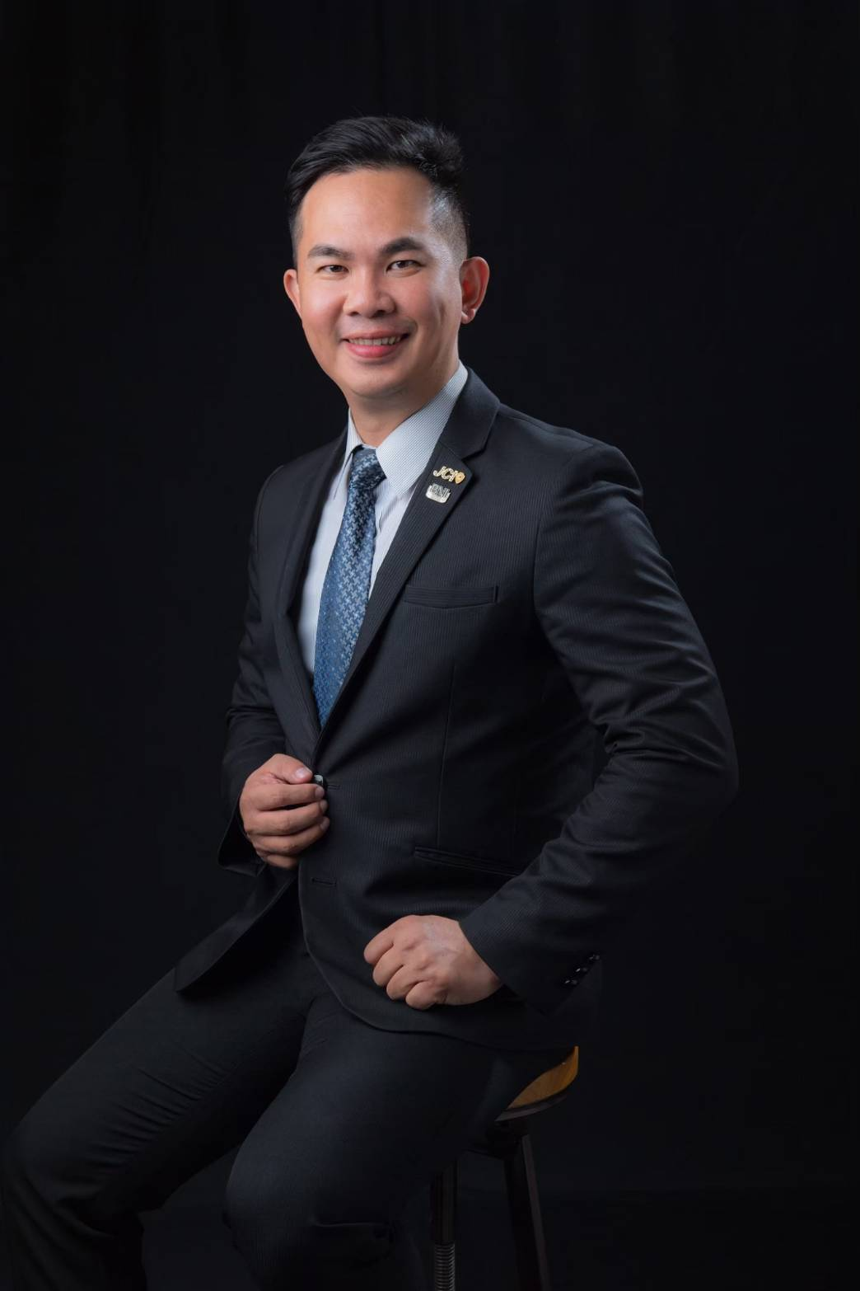
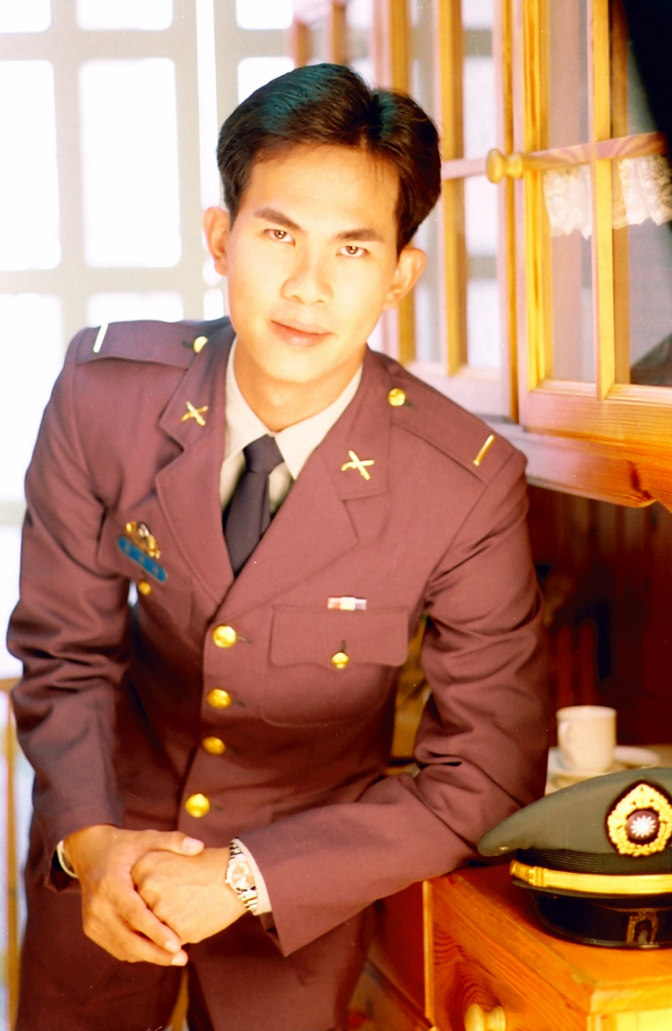
陳建豪
豪水先生
學歷:
國防大學 物理系
個人資歷：
陸軍機步200旅營部連 上尉連長
陸軍烈嶼指揮部 上尉情報官
陸軍北區聯合測考中心 少校裁判官
菁英國際青年商會 財務長
中鑫國際企業有限公司 業務總監
大心國際企業有限公司 總經理
BNI 台南大貴鑽石分會 機能水製造設備業
目前職務
全家科技淨水設備有限公司 台灣南區負責人

Slide 2


Slide 3
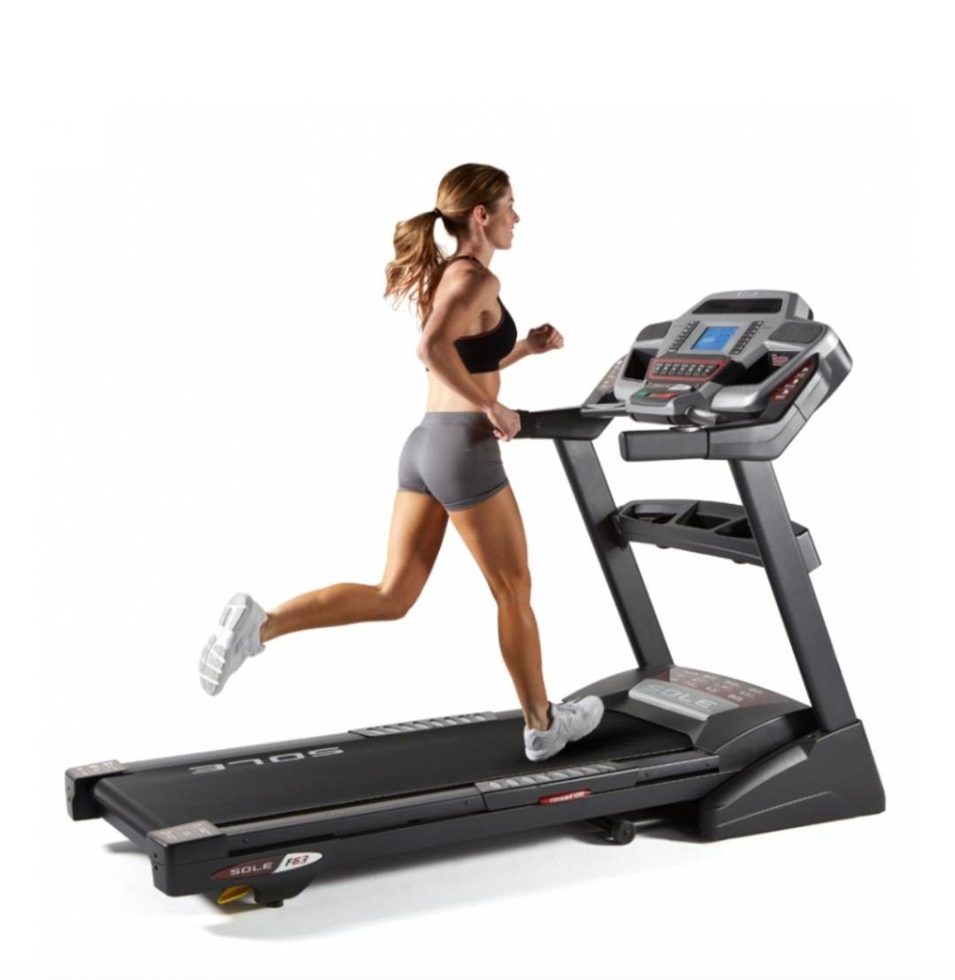
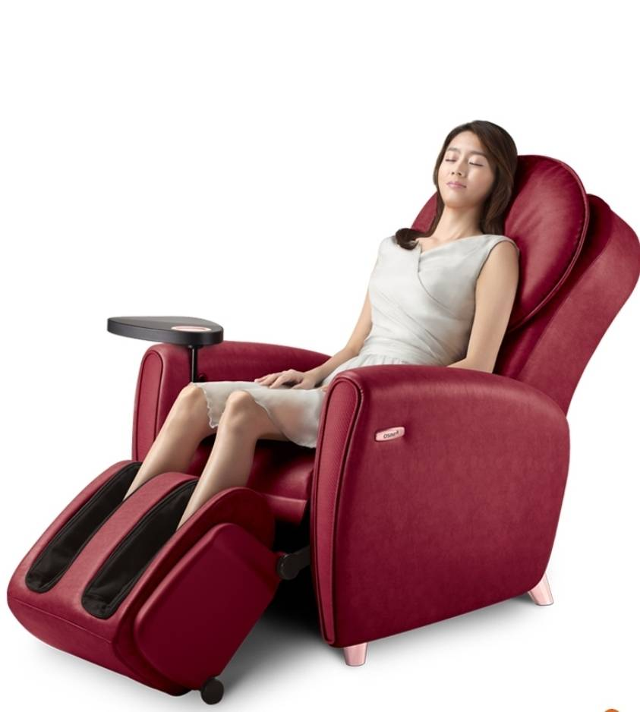

Slide 4
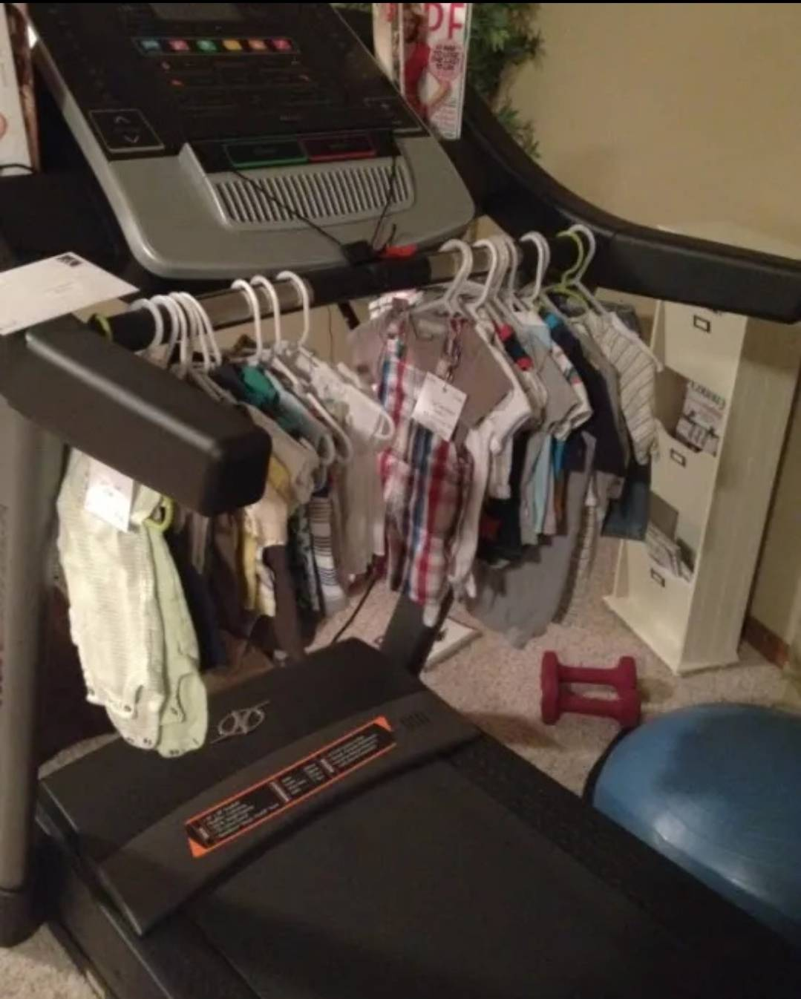
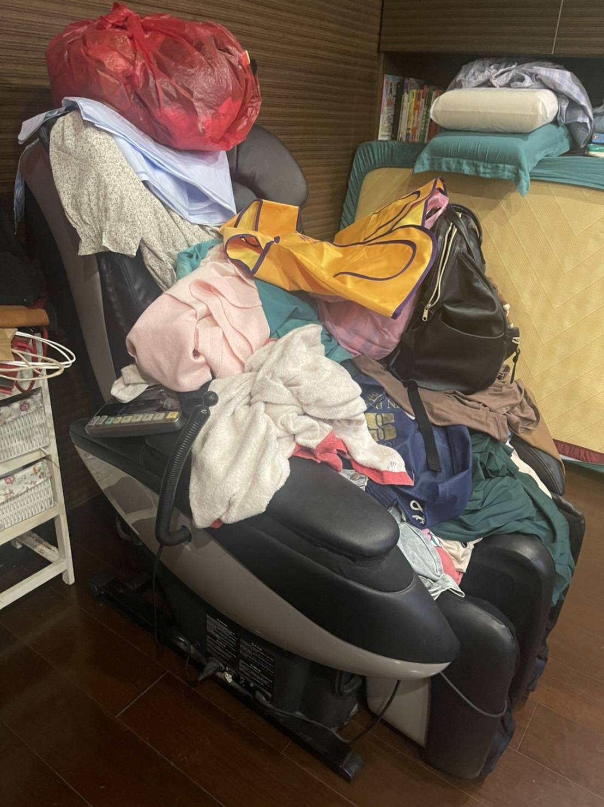

Slide 5
超過千個家庭每日愛飲

Slide 6
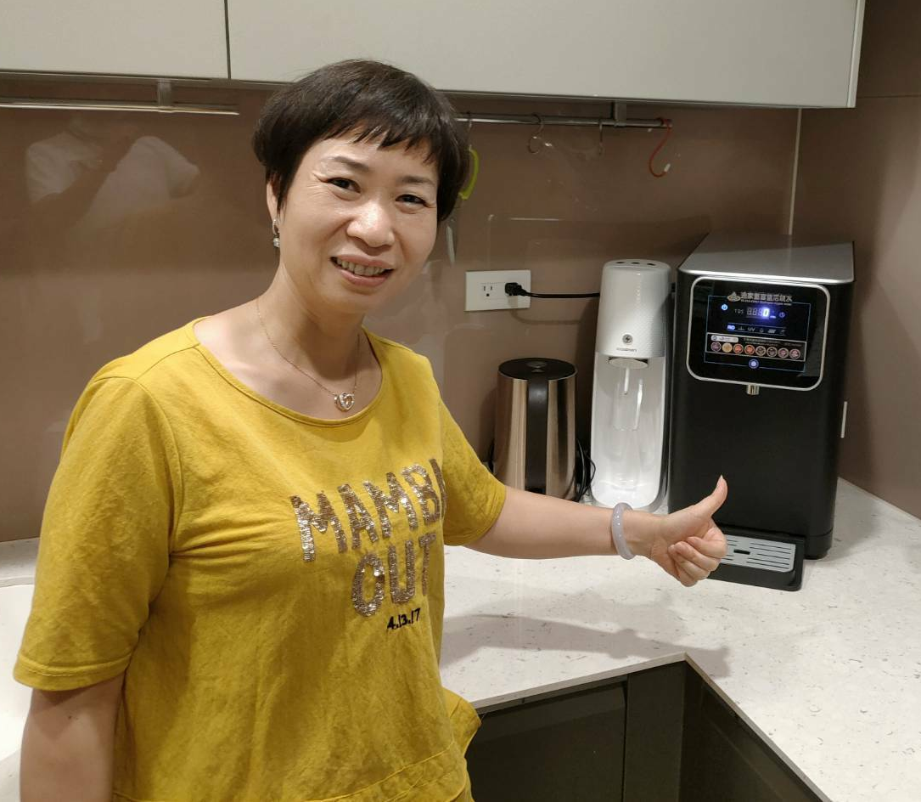
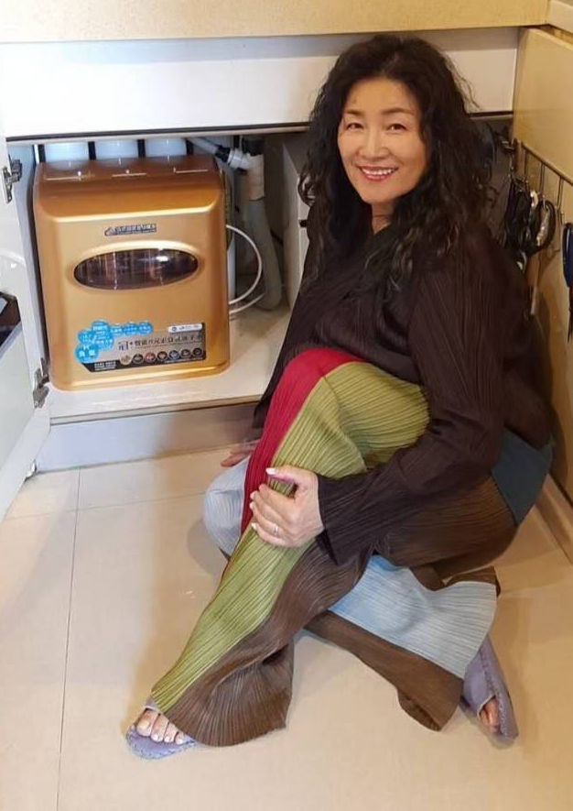
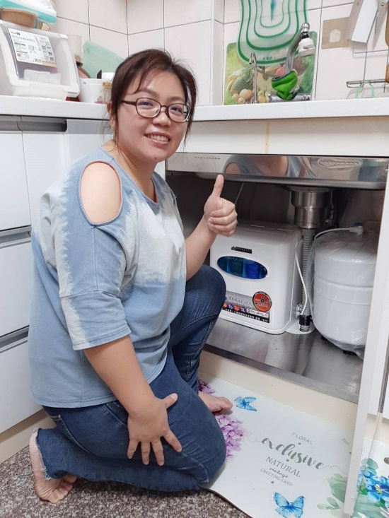
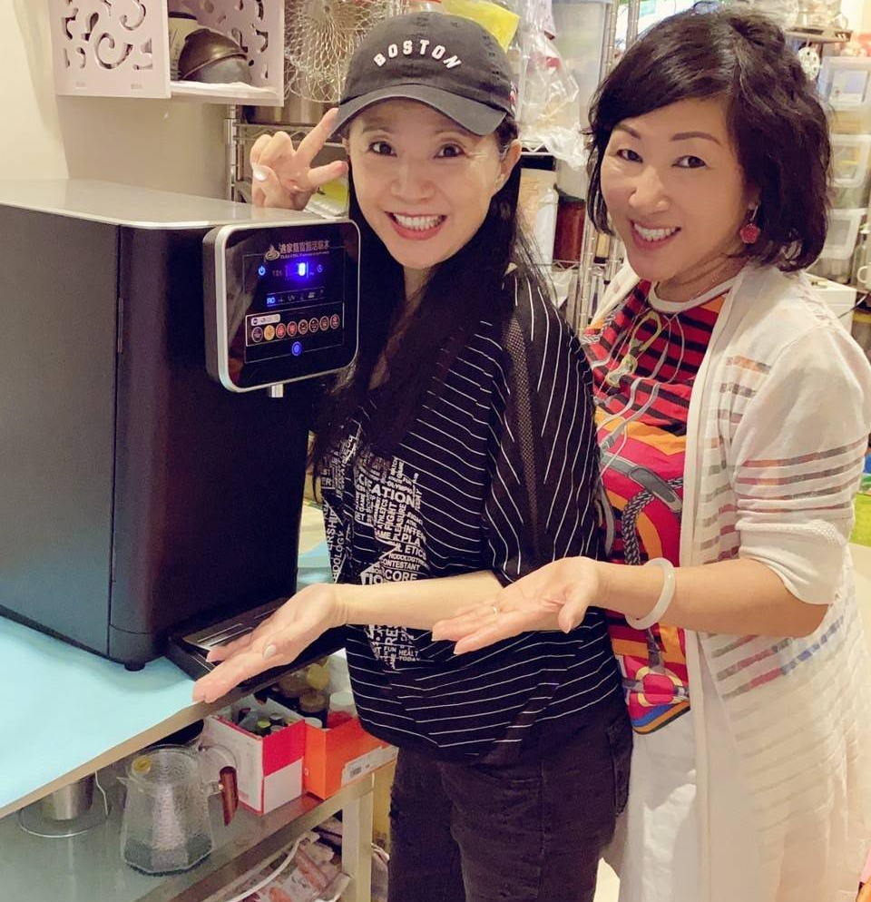
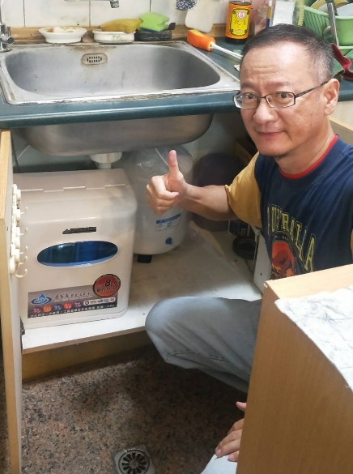
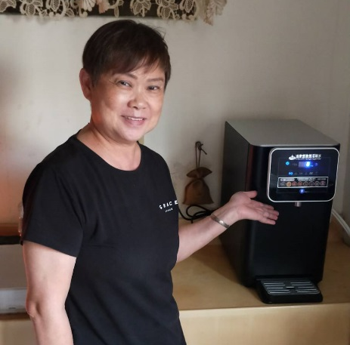
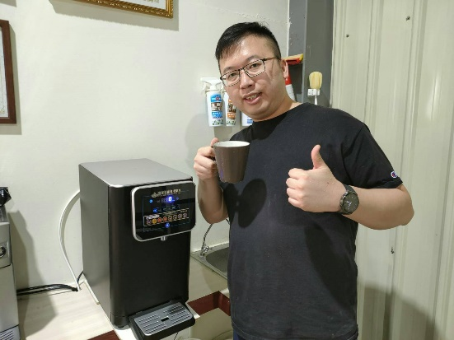
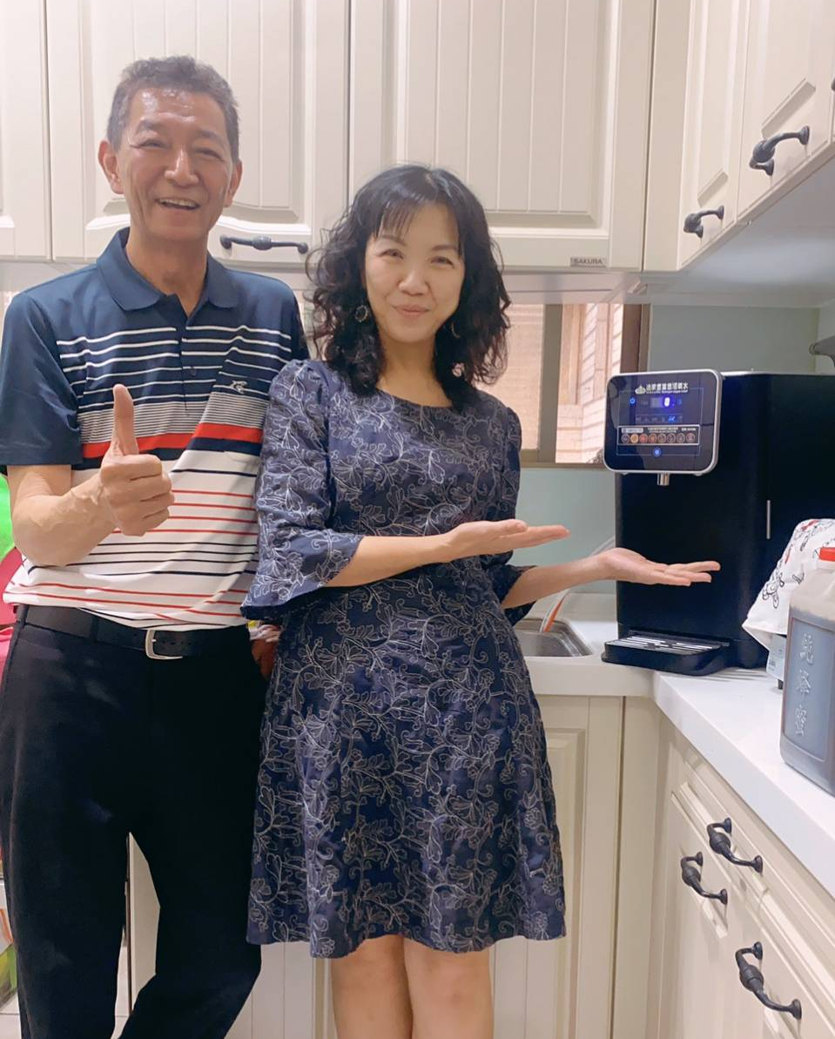
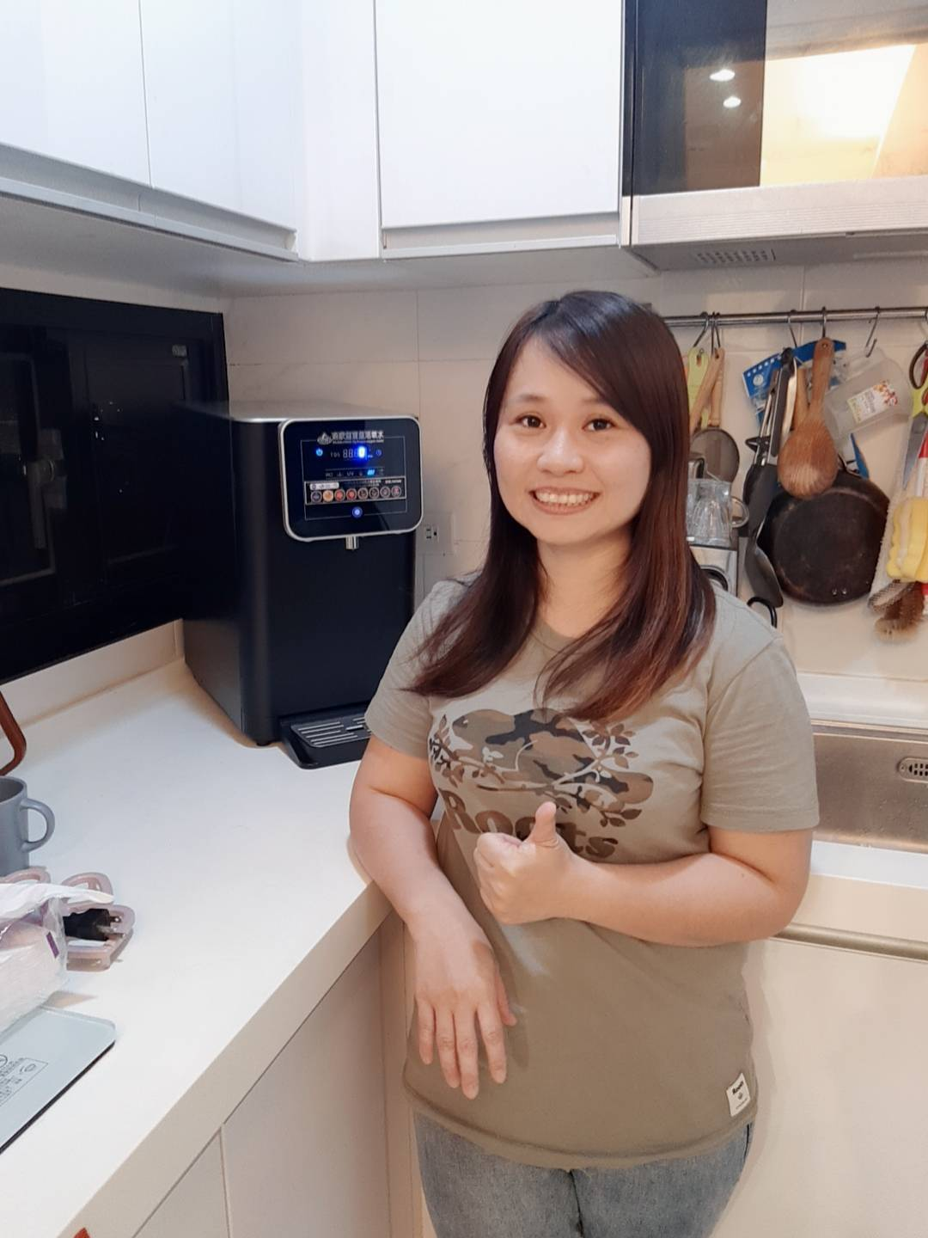
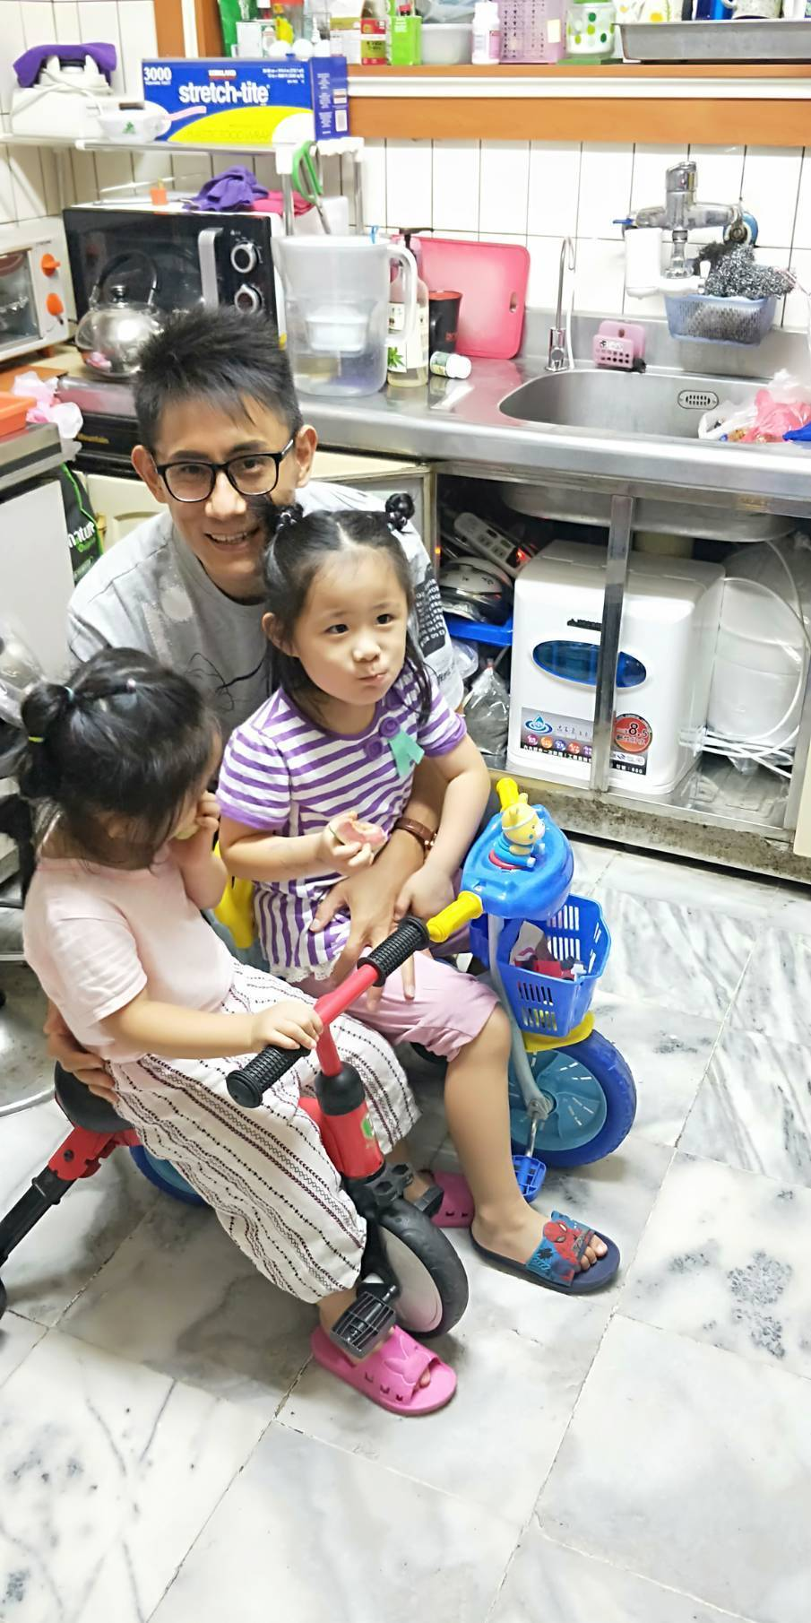
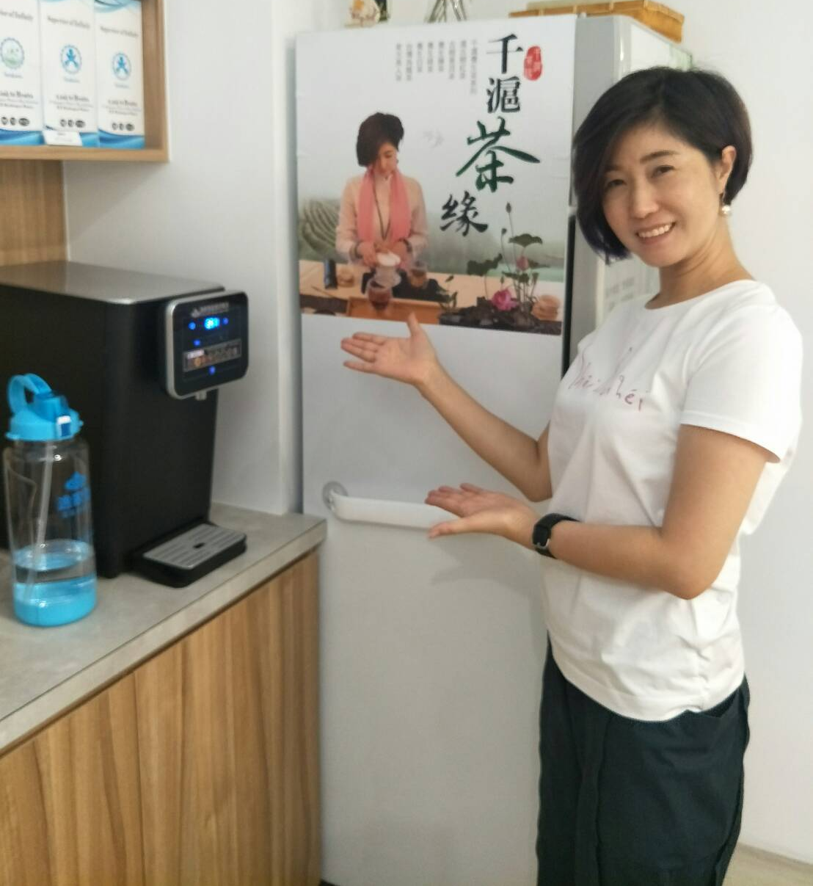
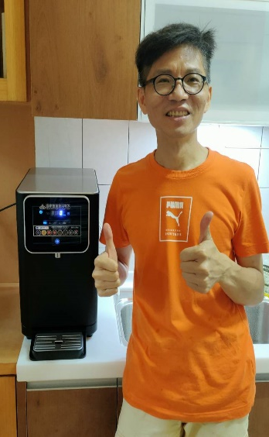

Slide 7
市面上8成淨水設備都是RO逆滲透

Slide 8
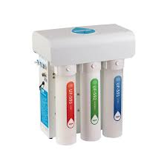
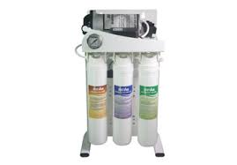
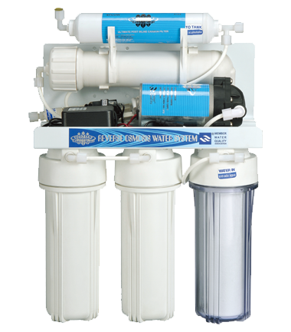
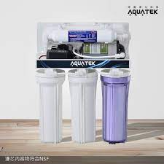
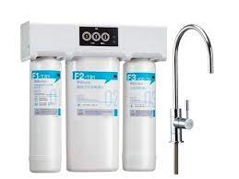
廚下型RO逆滲透

Slide 9
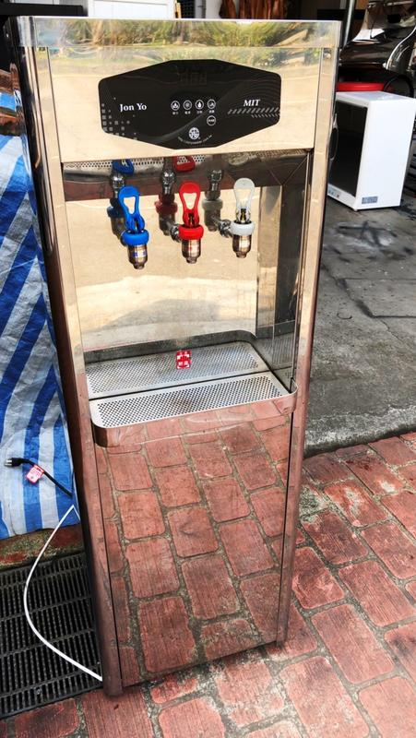
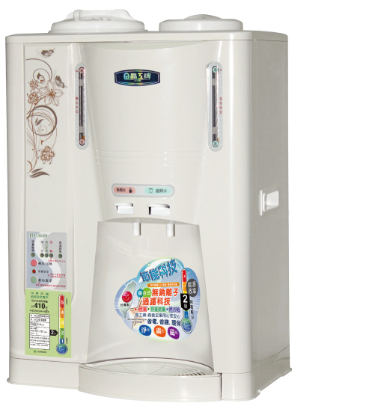
落地型RO逆滲透
冰溫熱開飲機

Slide 10
什麼是機能水？

Slide 11





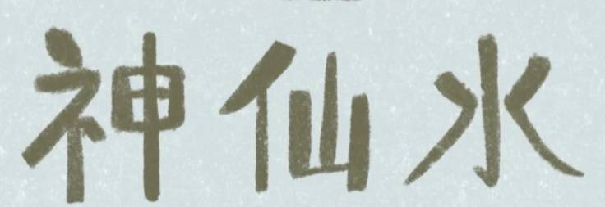


Slide 12
和別家不同的最大優勢
90天滿意保證

Slide 13
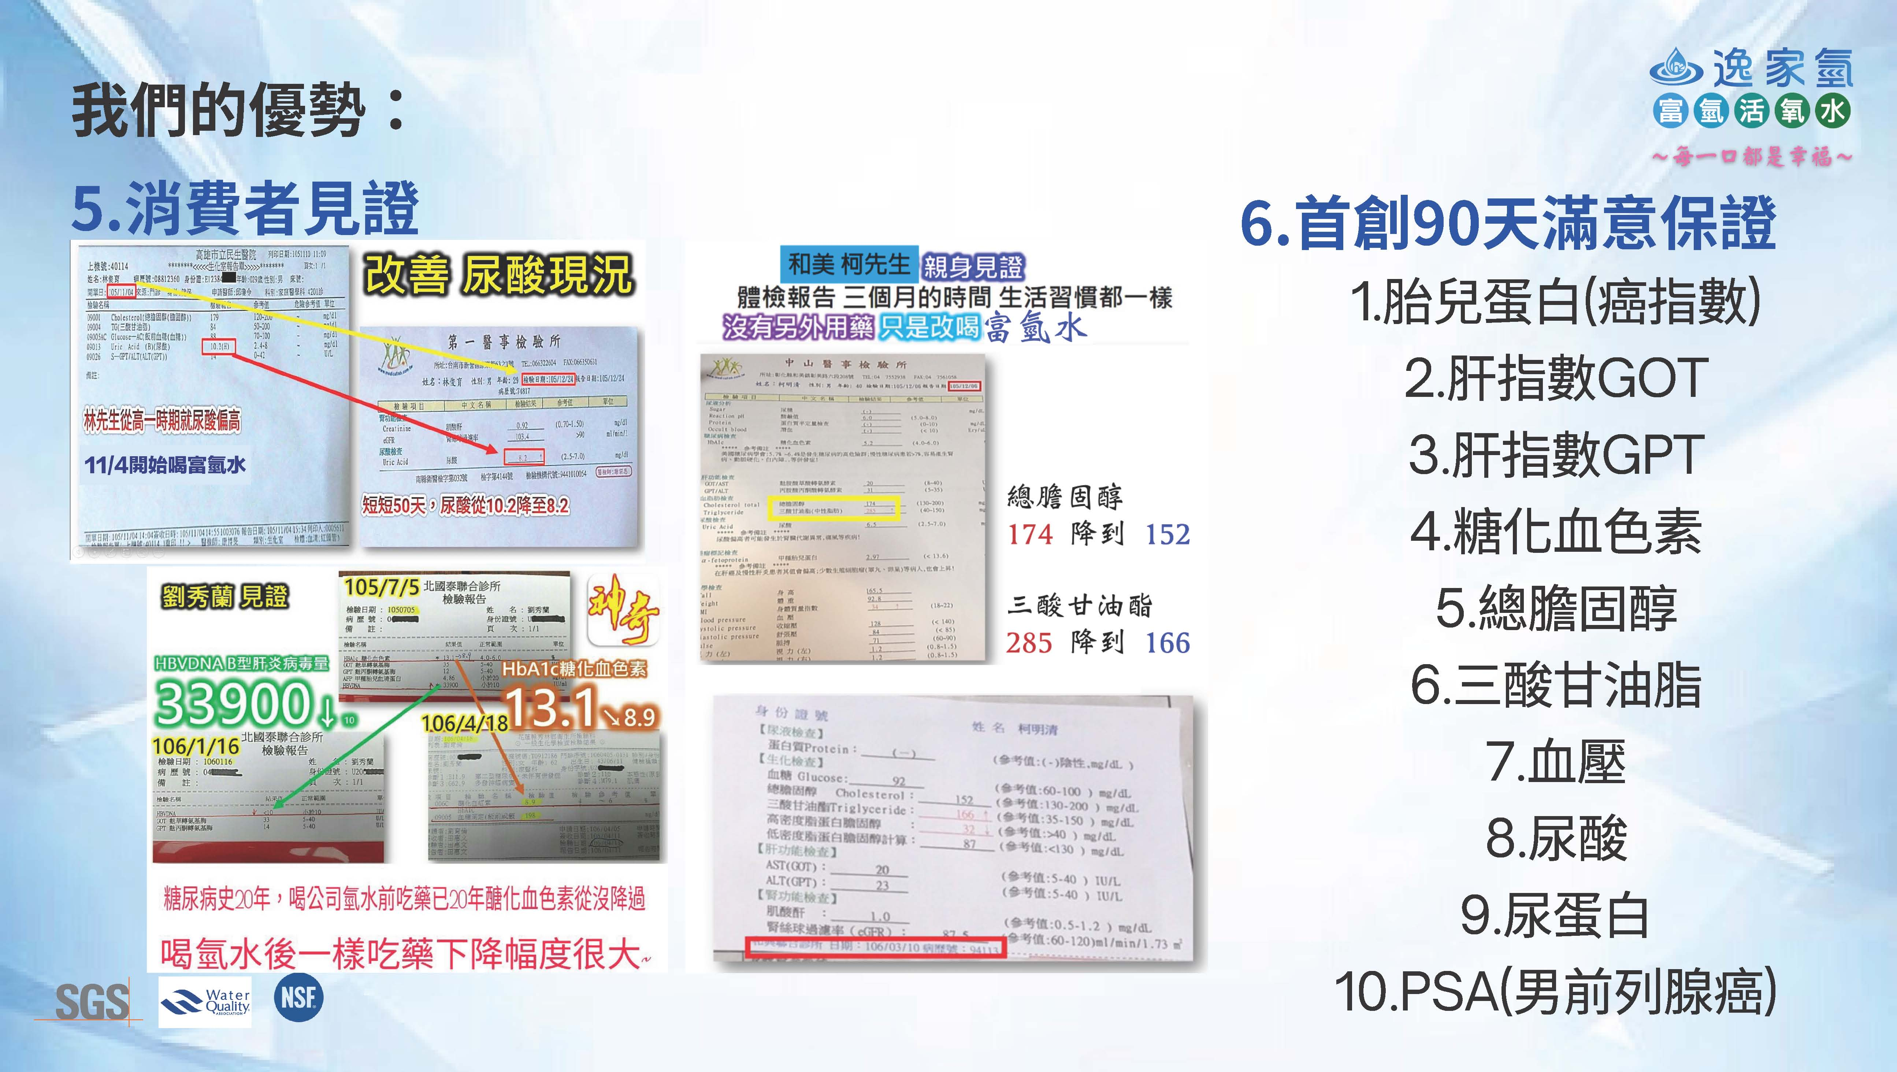

Slide 14
什麼是富氫活氧水？

Slide 15
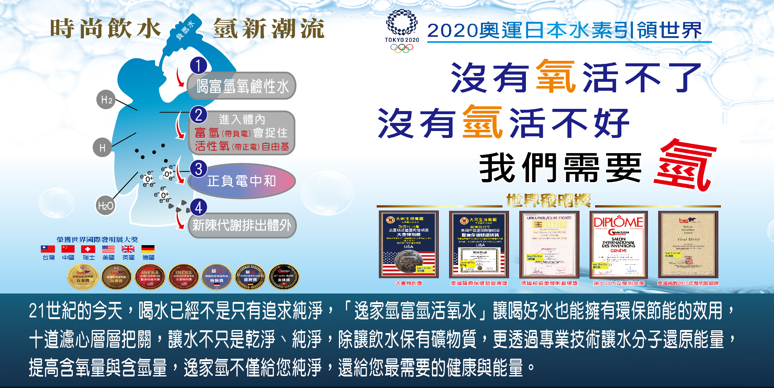

Slide 16
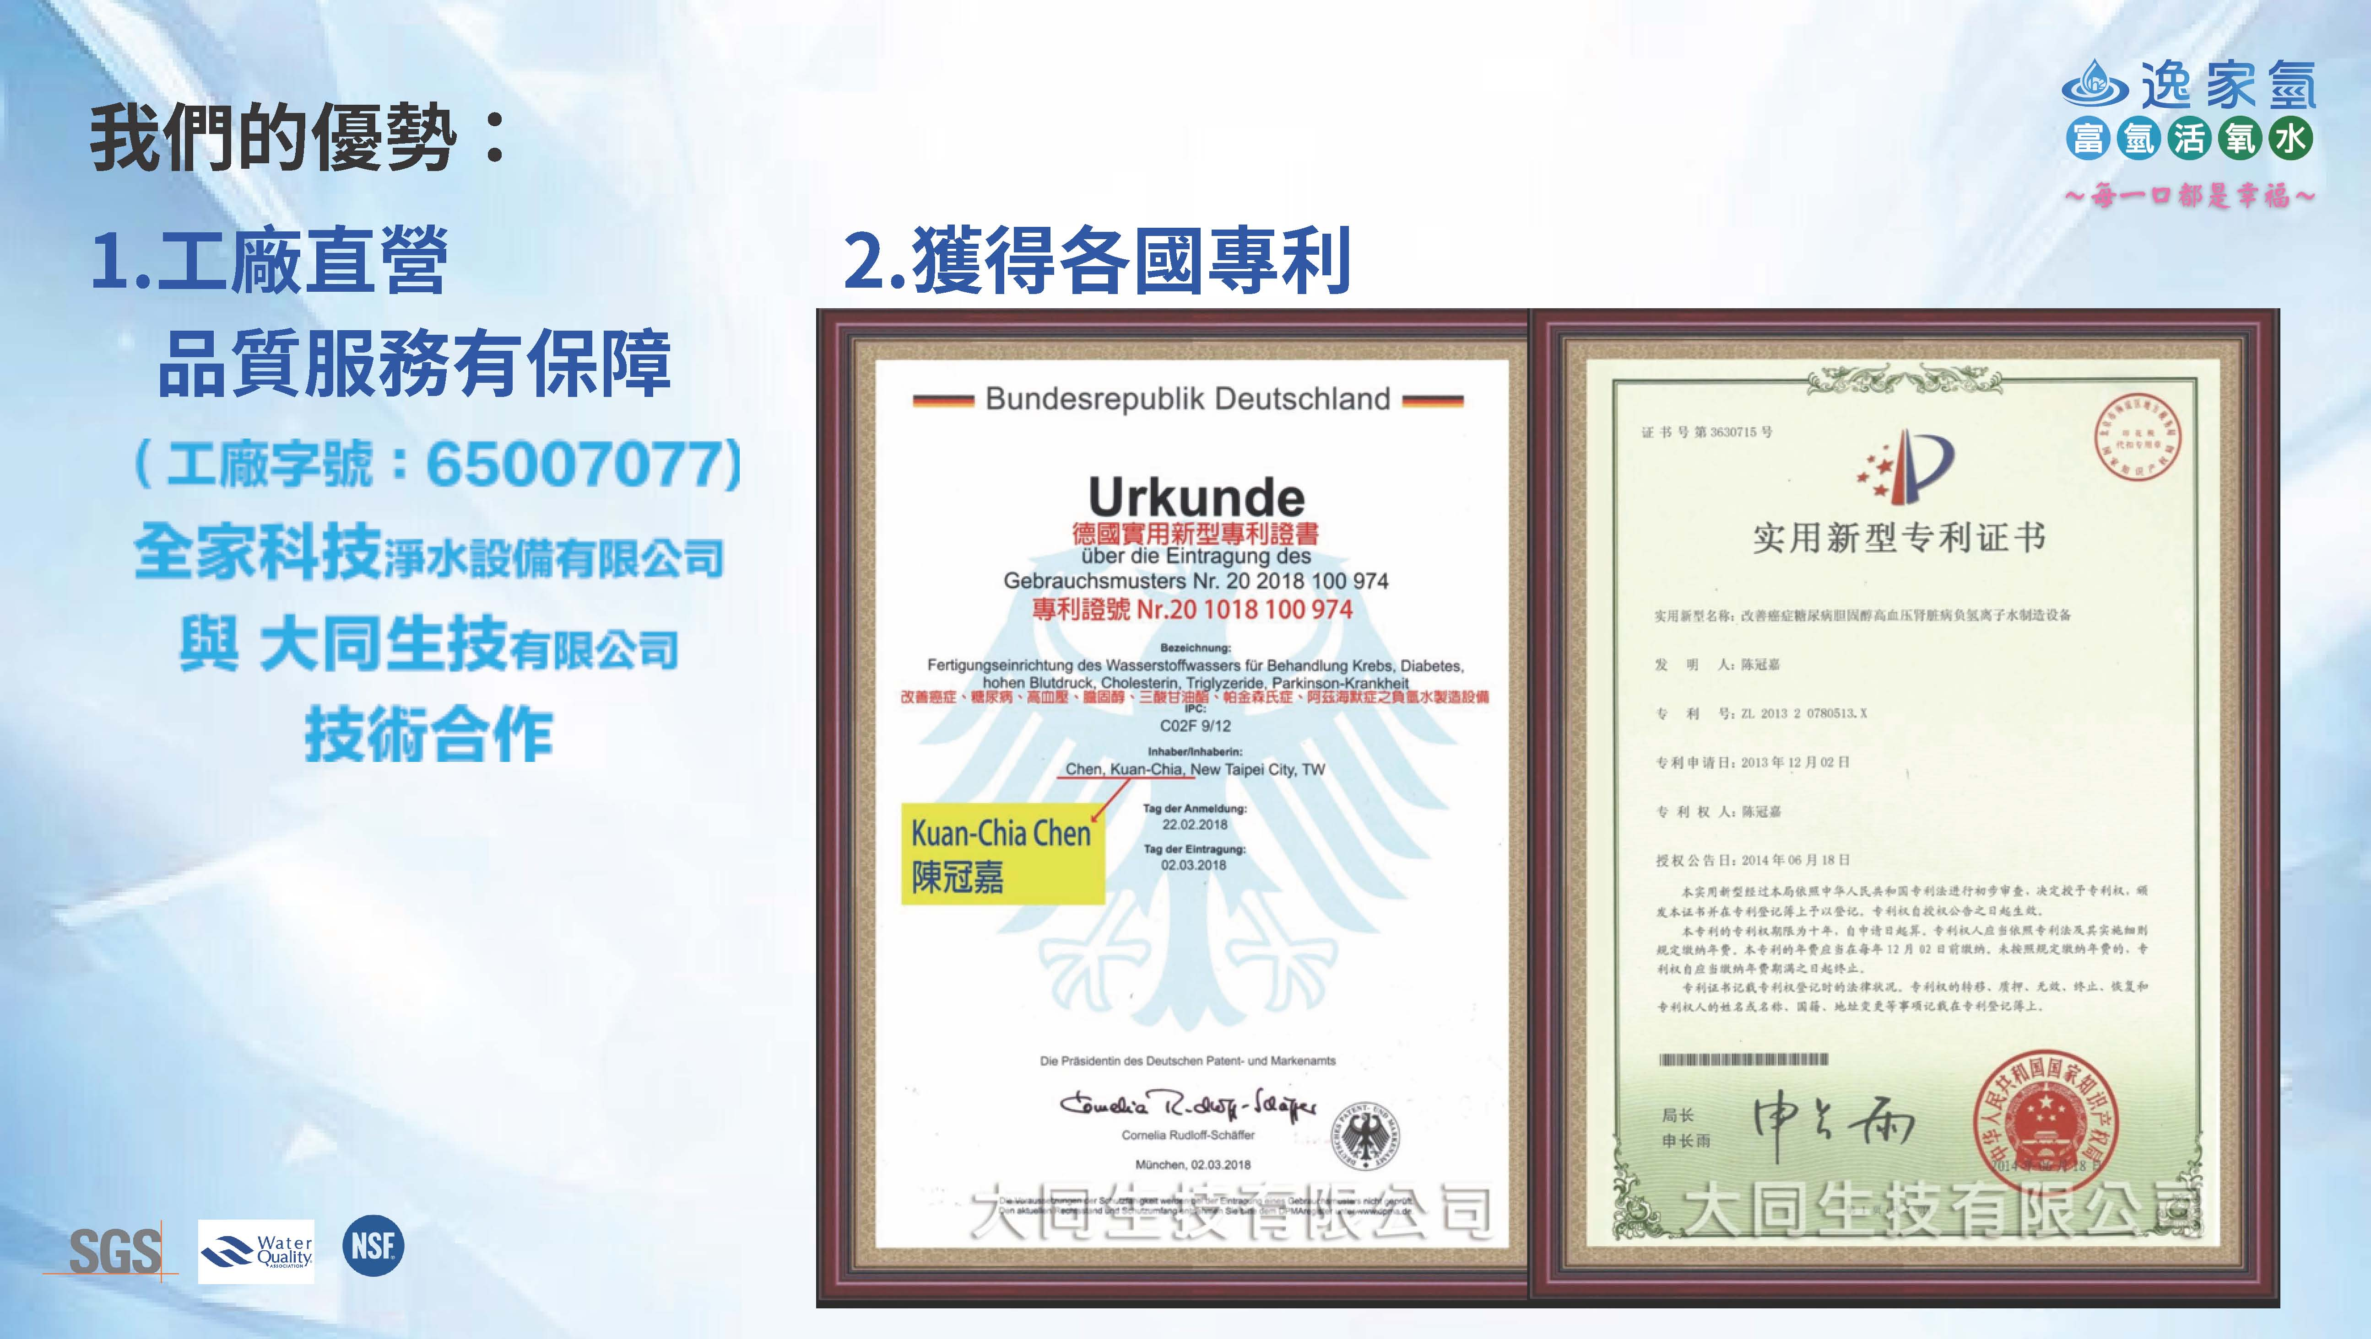

Slide 17
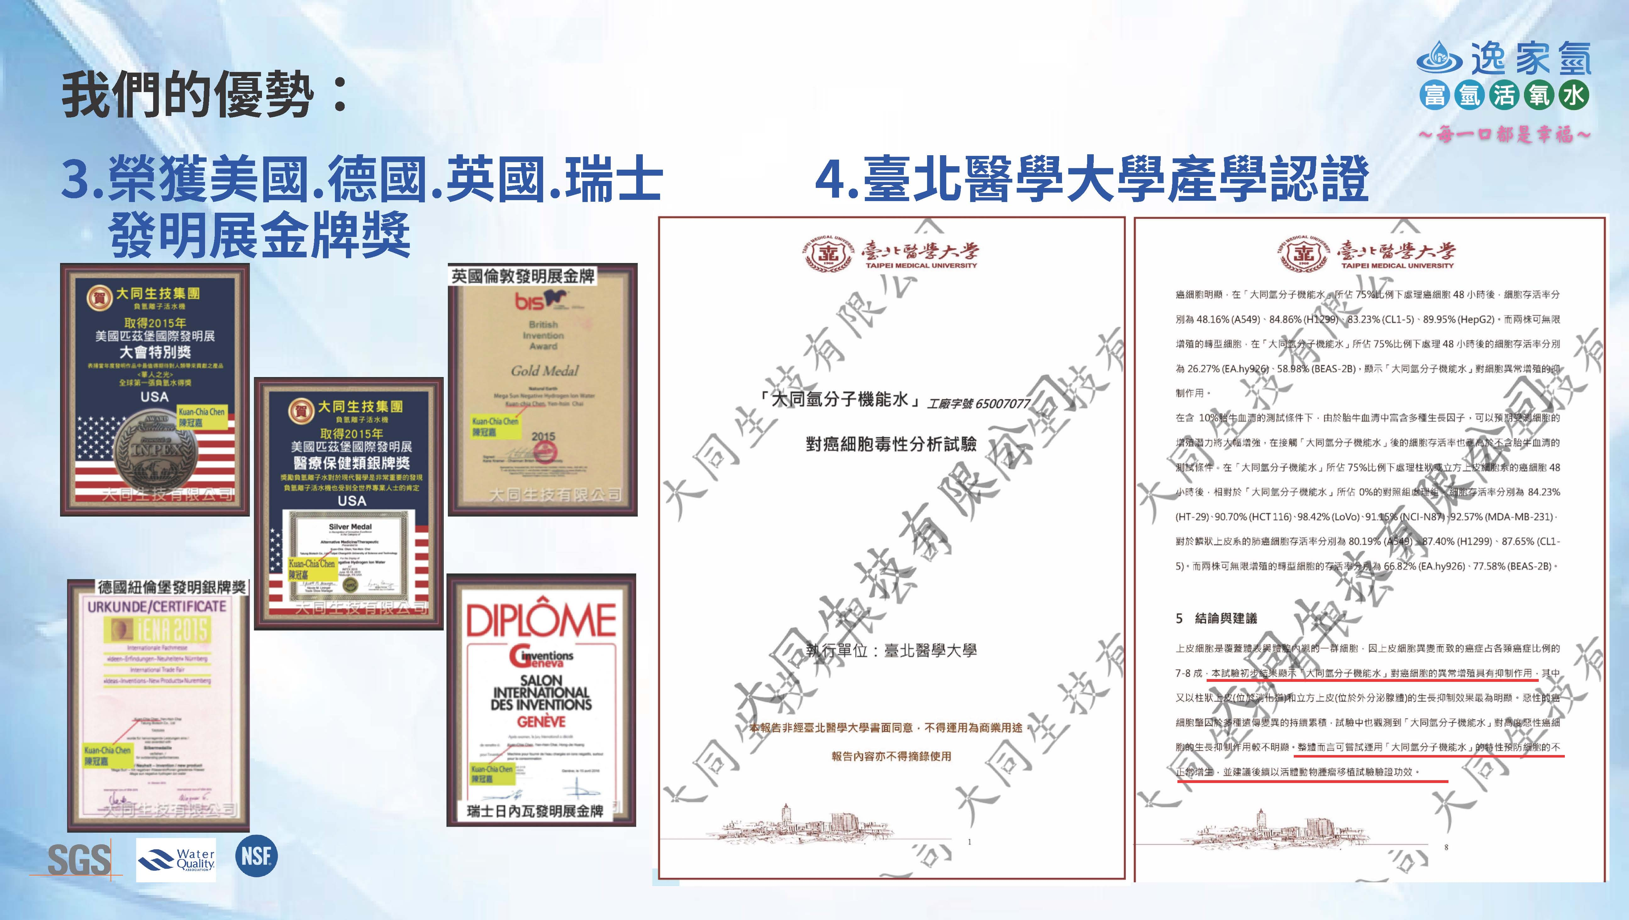

Slide 18
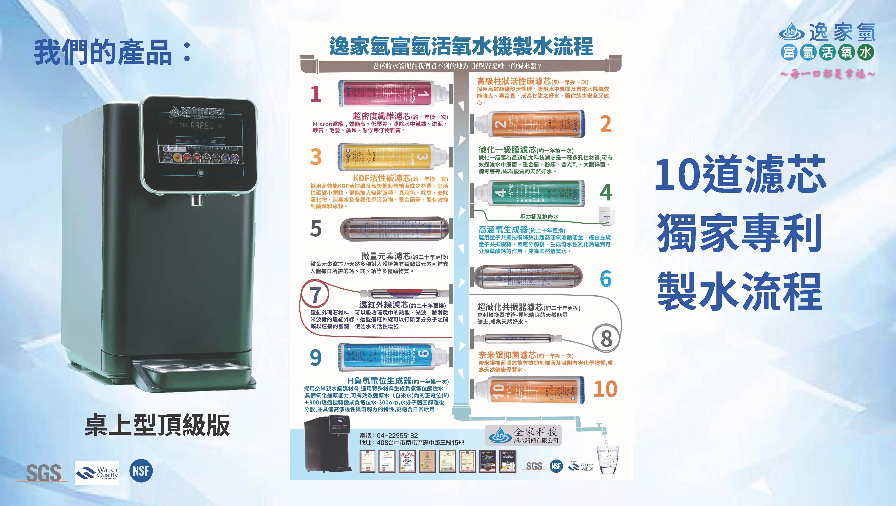

Slide 19
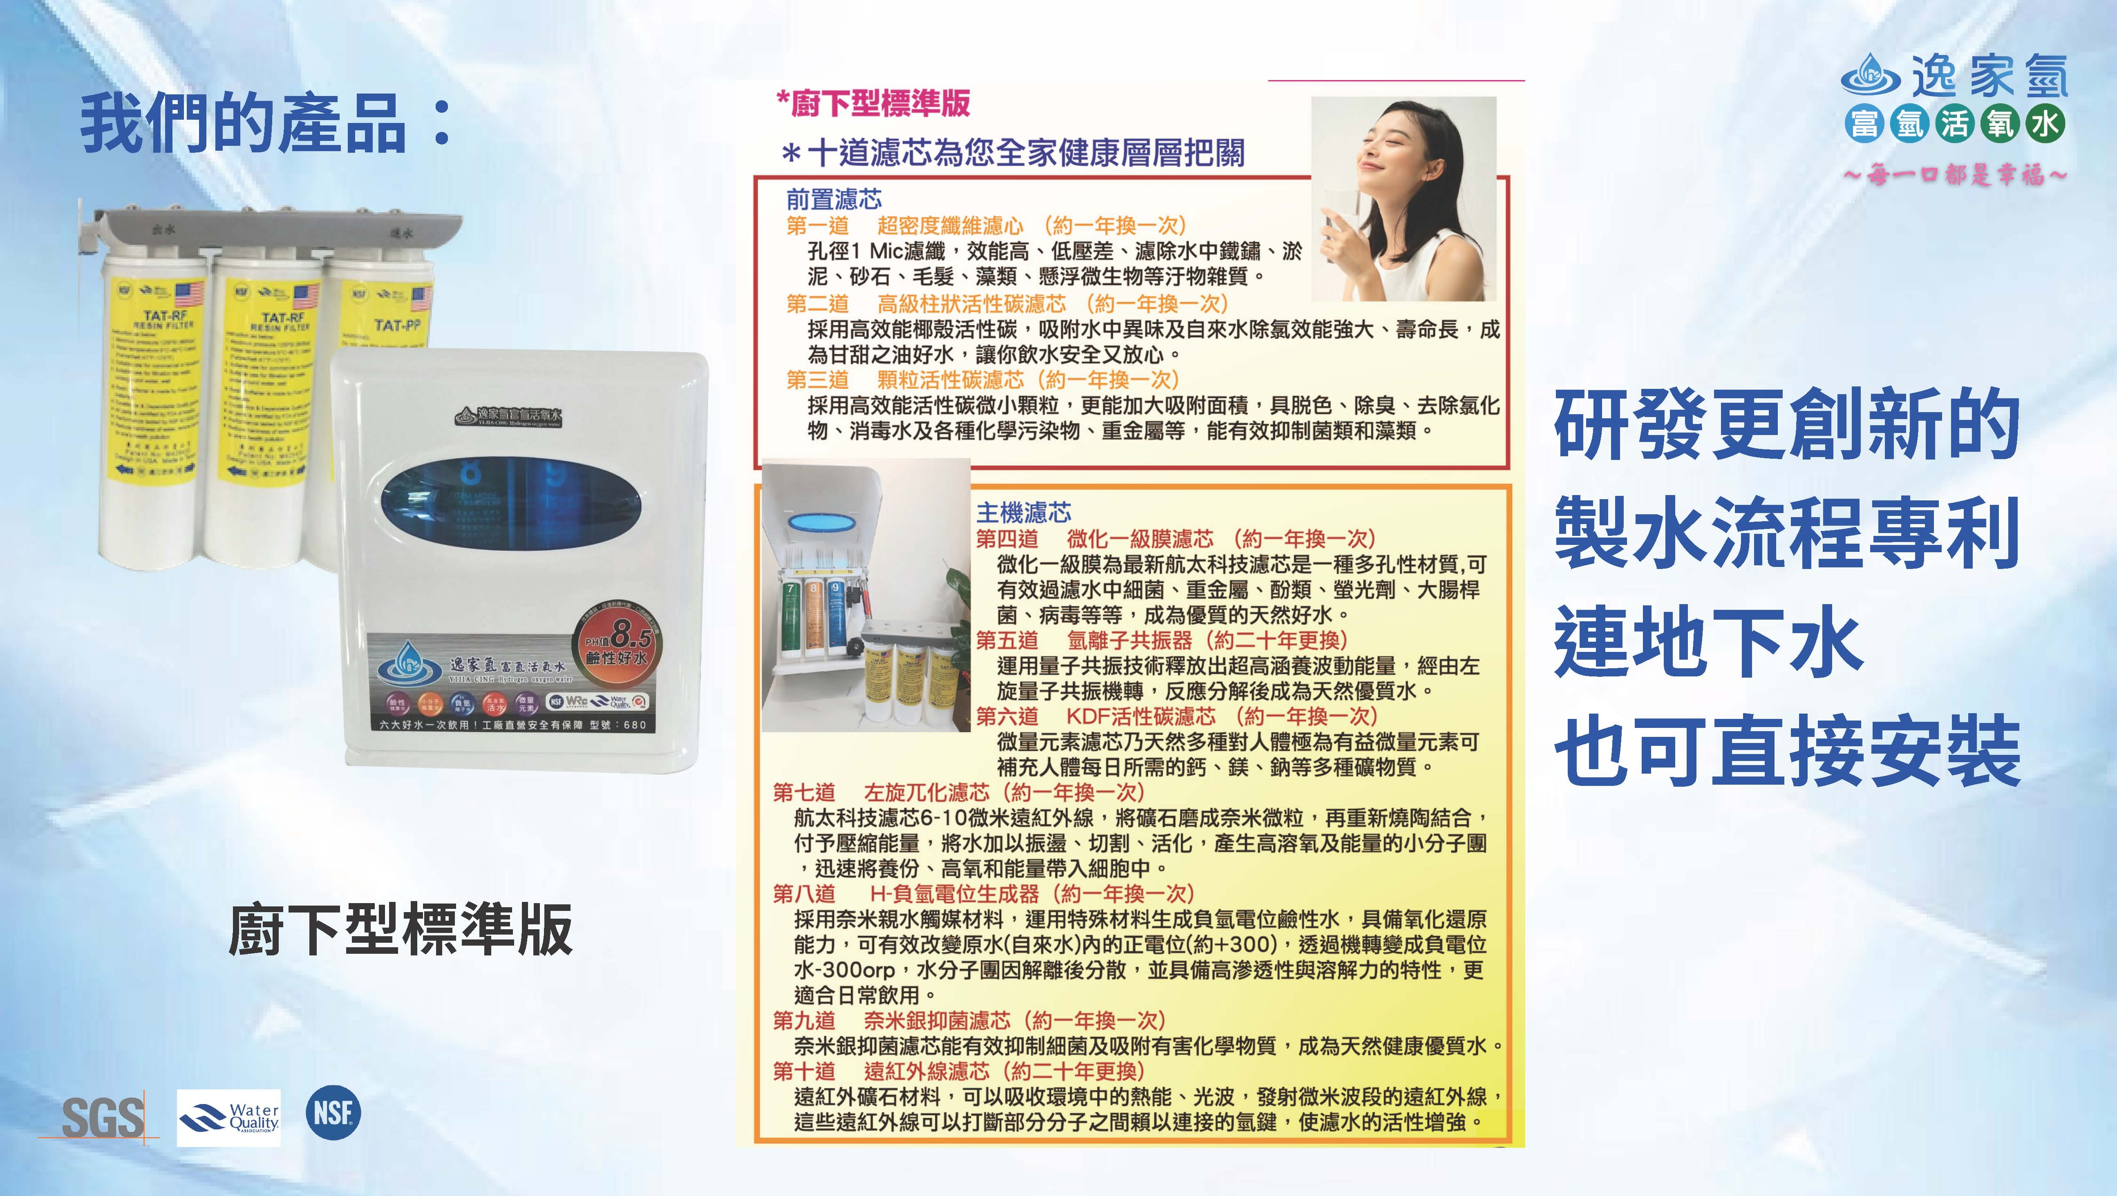

Slide 20
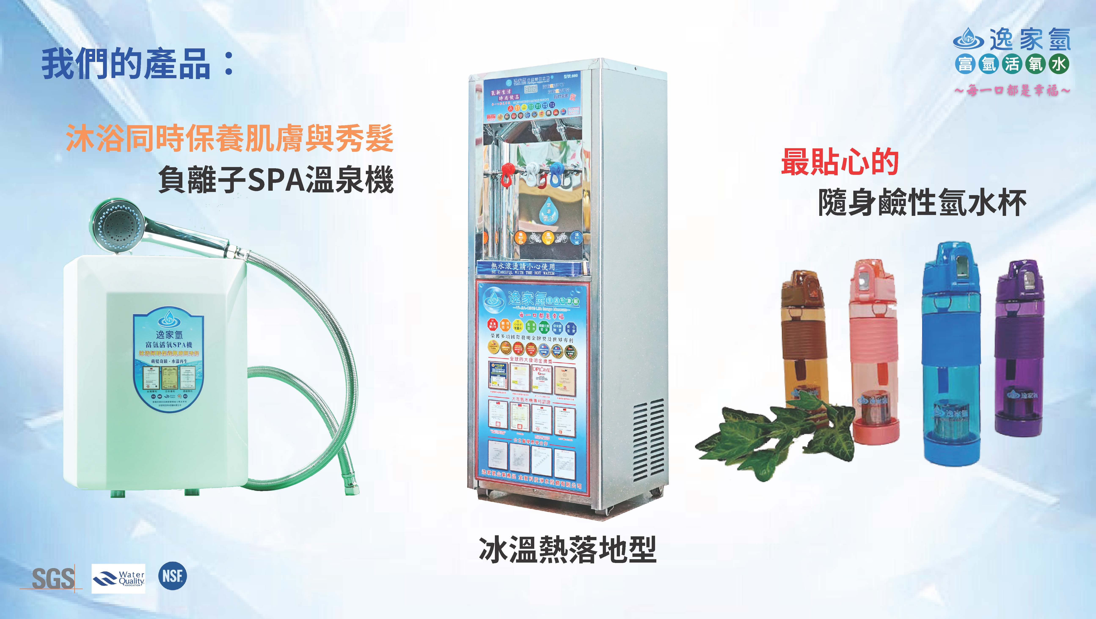

Slide 21
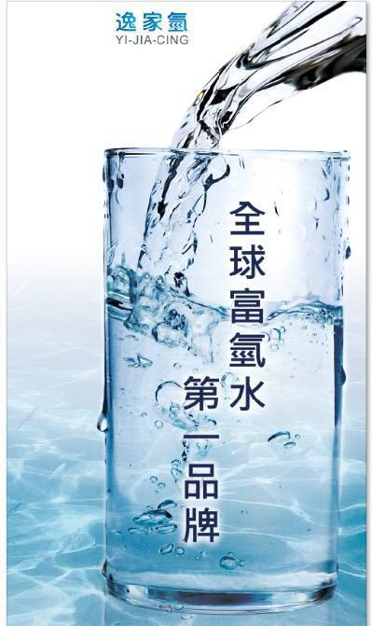

Slide 22
見證分享

Slide 23
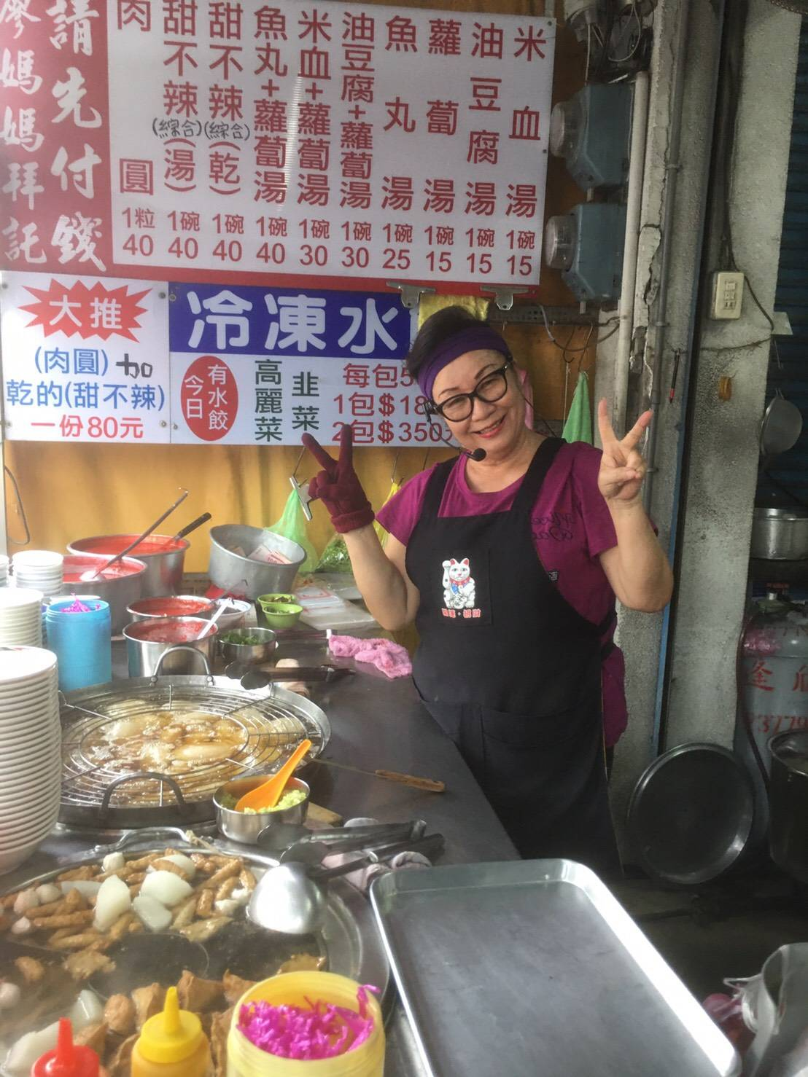
跨業結盟案例分享：
廖媽媽肉圓
富氫活氧水機帶來:
身體方面
1.精神變好，行動更靈活
2.新陳代謝變好，不會水腫
3.不用再穿護腰帶

Slide 24
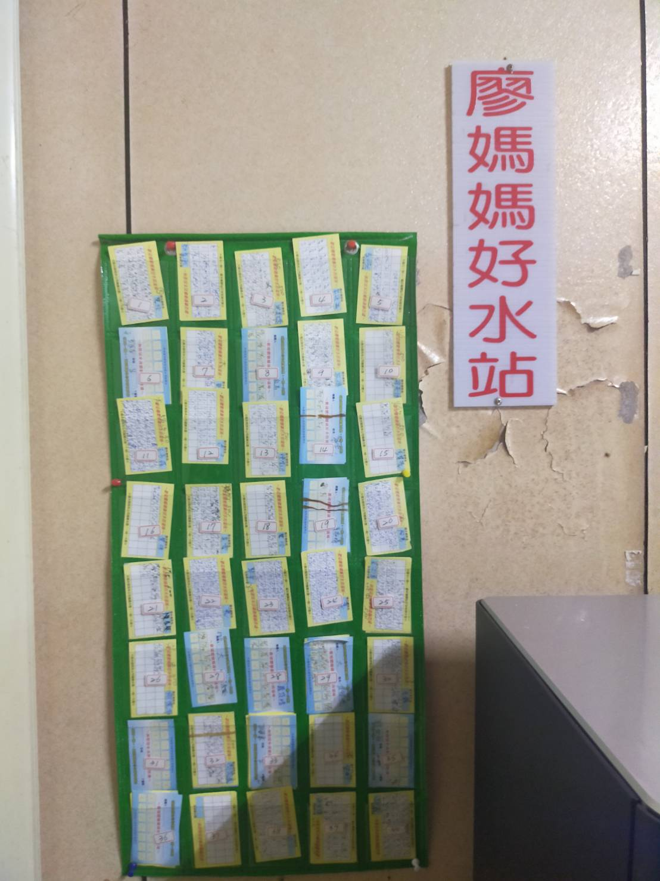
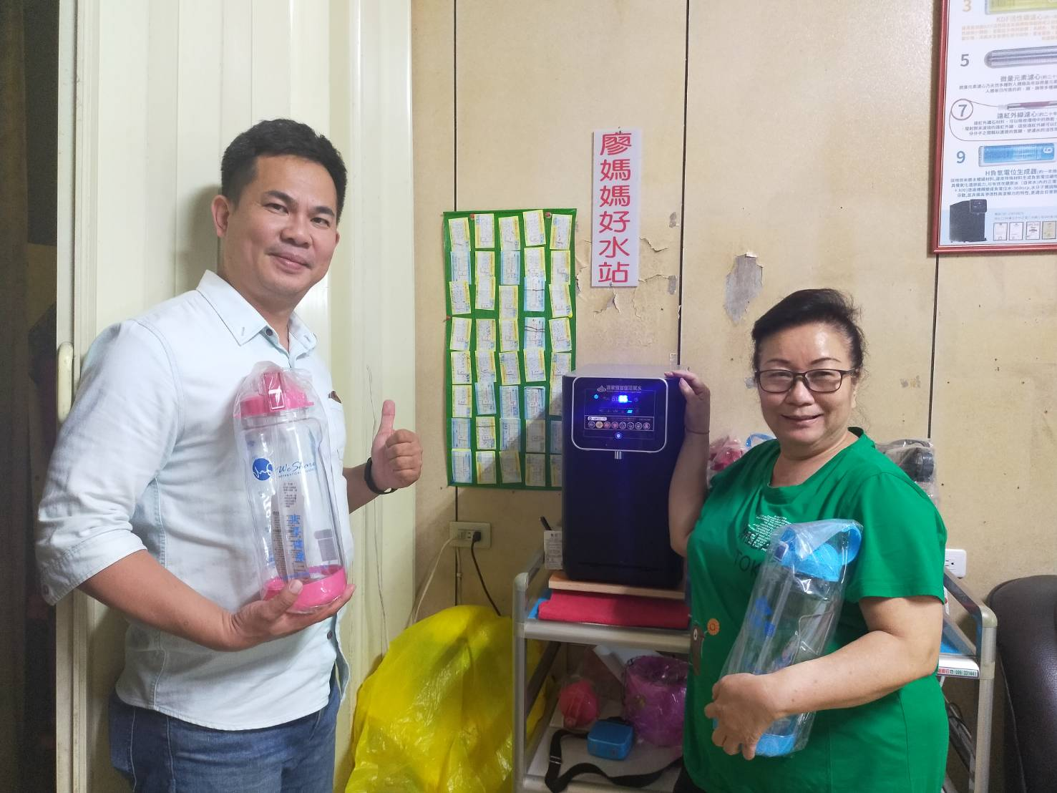
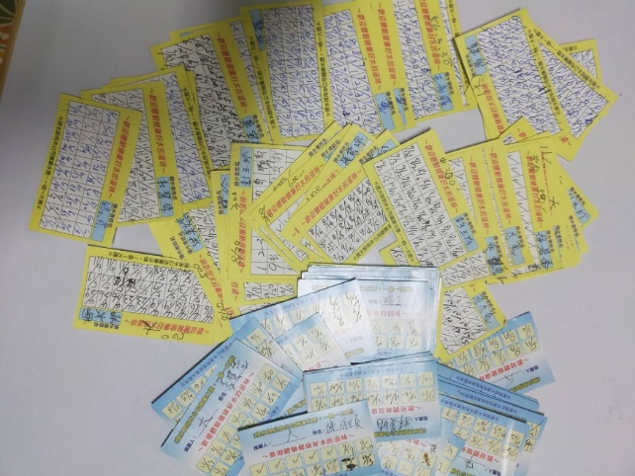
廖媽媽好水站(提水卡)：
1.增加客人來店次數、黏著度
2.拓展新客群
3.平均每個月增加1 、 2萬收入

Slide 25
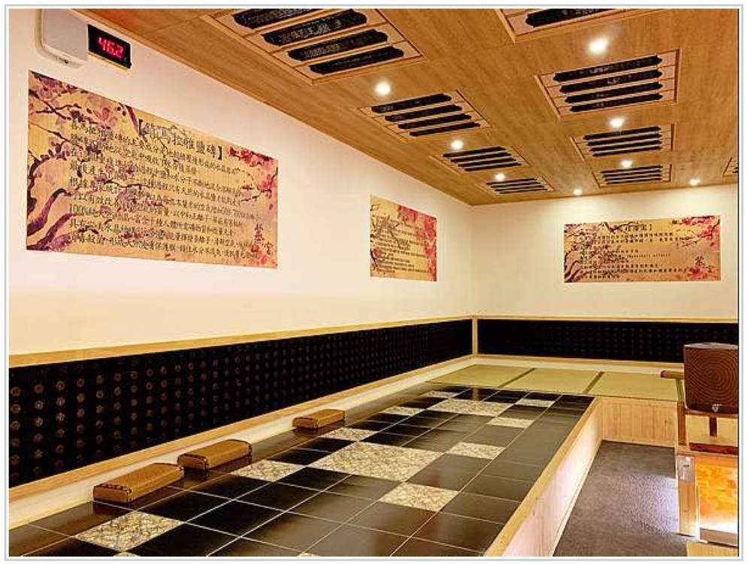
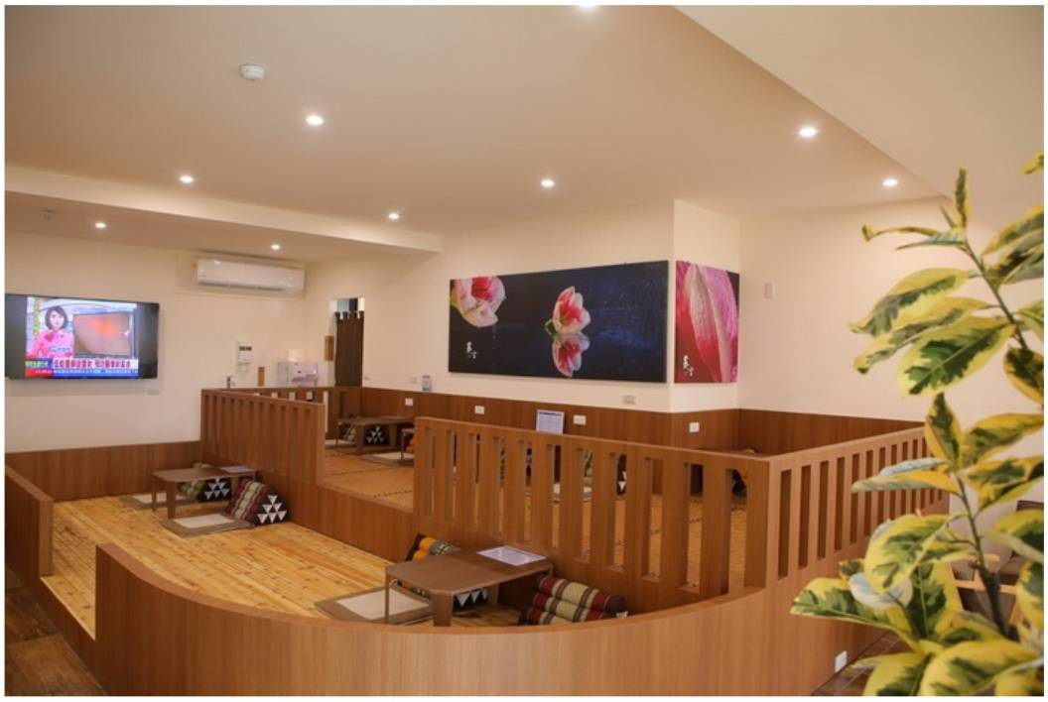
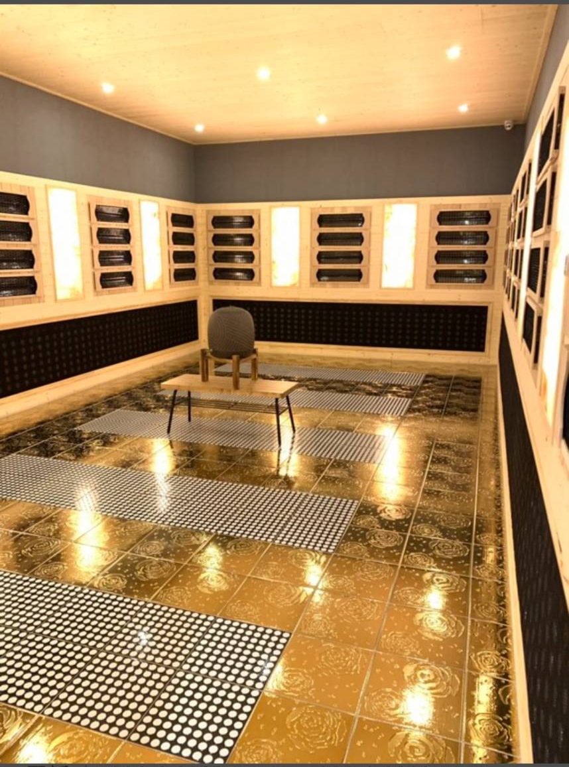
楷爾集團-蒸宮
氫水機帶來:
1.客人來店頻率增加，提昇
營業額
2.增加顧客黏著度
3.員工喝好水，流動率降低

Slide 26
